Slide 1
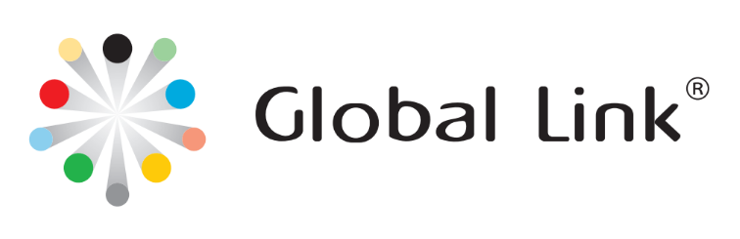

オンライン事前トレーニングプログラム
２０２６

Slide 2
オンライン事前トレーニングプログラムとは
2014年から始まったGlobal Link。
今夏も シンガポール、オーストラリアで開催 されます。
Global Linkは、参加者にとって唯一無二の“グローバルな
知の交流の場”となるコンテストです。
日本を含めアジアを中心とした様々な国・地域の中高生が集い、
発表だけでなく様々なアクティビティを通してお互いに切磋琢磨
しながら貴重な時間を共有しています。
コンテストに向け、日本からのGlobal Link参加者対象に提供
されているのがオンライン事前トレーニングプログラムです。
生徒のみなさんの研究内容の更なるブラッシュアップ、および
英語プレゼンテーションのデリバリースキル向上を目的として、
約2ヶ月にわたり質の高いトレーニングプログラムを実施します。
レクチャーは実践的で、参加者からの発言機会も多い内容となって
います。
課題研究・探究学習の成果発表の場として世界の舞台に挑戦する
みなさんの一層のスキルアップをお約束します！

Slide 3
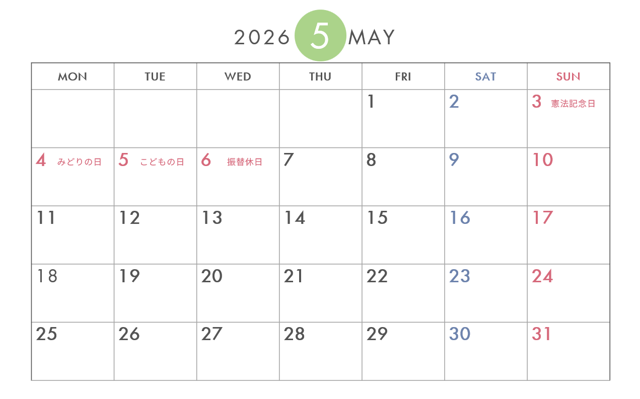
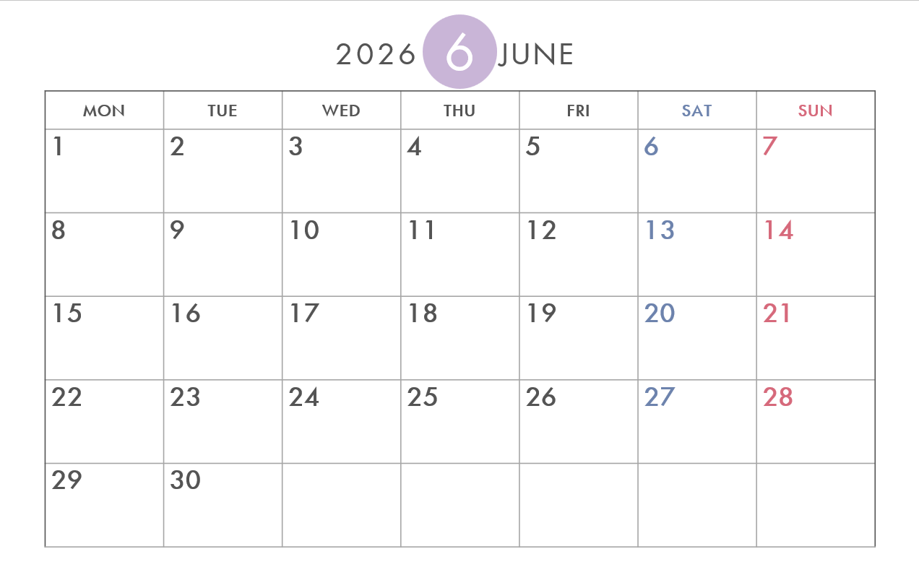
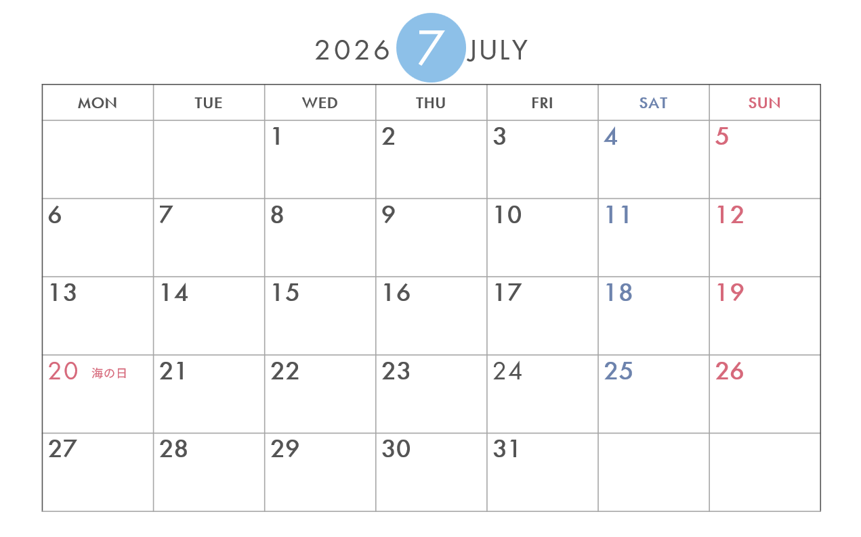





２０２６プログラムスケジュール
GLA
GLS
GLA2026
Day
1
Day
2
Day
3
Day
4
５.２4（Sun）
10:00-12:00
6.13（Sat）
16:00-18:00
先行申込特典
7.11（Sat）
16:00-18:00
7.18（Sat）
16:00-18:00
発表スライド/
ポスターの
ブラッシュアップ
メンターによる
発表動画・ポスター添削
＊詳細は後日案内
英語プレゼンの
デリバリースキル
アップ講座
アブストラクト
（研究要旨）の書き方
発表における
Q＆A講座
グローバル
スキルアップ❷
グローバル
スキルアップ❷
課題研究
ブラッシュアップ❶
課題研究
ブラッシュアップ❷
発表動画への
アドバイス
グローバル
スキルアップ❶

Slide 4


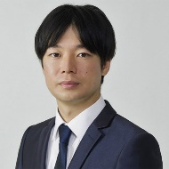


202６ 第１回目＆第２回目: 課題研究ブラッシュアップ プログラム
C
Day
1
課題研究ブラッシュアップPGM
アブストラクト（研究要旨）の書き方
監修：岡本 尚也 氏
一般社団法人 Glocal Academy理事長
東京大学先端科学技術研究センター
客員上級研究員
鹿児島市教育委員
（一社）次世代教育ネットワーキング機構理事
課題研究がほぼ終了した段階でも、アブストラクトの書き方ひとつで評価が大きく変わってきます。研究内容の成果をしっかり伝えるために、“論理的で伝わりやすい文章作成のポイント”について学びます。
大学入試におけるライティングや文章を読む際にも、とても効果的です。
アブストラクト作成に必要な課題研究の基礎も踏まえながらのレクチャーと
なります。
Day
2
発表スライド/ポスターのブラッシュアップ
1984年生まれ。
慶應義塾大学理工学部卒、同理工学研究科修了後、ケンブリッジ大学にて物理学博士号を取得。その後、オックフォード大学にて日本学修士号を取得。ケンブリッジ大学在学中の研究成果がNature Materials等、世界トップジャーナルに論文が掲載された。帰国後、2016年より現職。社会や学術における諸課題を研究的手法を用いて解決する事を目的とし、後進の育成やそれら課題に取り組む個人及び企業・団体を支援している。文部科学省中央教育審議会臨時委員、経済産業省産業構造審議会教育イノベーション小委員会委員等歴任。米国国務省International Visitor Leadership Programに選出。
著書：『課題研究メソッド』、『課題研究メソッドStart Book』
スライド/ポスターでの発表には、デザインや論理構成、声の抑揚など多くの要素が重要となります。ここでは、“特に論理構成や強調すべき点と
その示し方”と“英語の発表でのポイントや読まずに自然に話をする方法”についてもお話します。希望される方には、レクチャー内で自身の発表スライドへの講評・アドバイスをしてもらう機会もあります。
CHECK
先行申込特典としてメンターによる発表動画・ポスター添削を提供いたします。希望されるチームには発表動画を提出いただき、後日メンターからの書面による添削をお送りします。
発表動画の提出方法は、改めてご案内します。

Slide 5

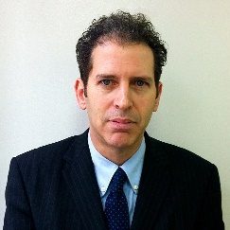




202６ 第３回目&第４回目: グローバルスキルアップ プログラム
C1
C1
グローバルスキルアップPGM
Day
3
英語プレゼンのデリバリースキルアップ講座
監修：Eric Altman 氏
株式会社ジージー
人材開発ディレクター
PowerPointやポスターを使用した英語でのプレゼンテーションにおいて、“いかに審査員や視聴者を巻き込むか、伝えるか、印象を残すか”を実践も含めて解説します。
コンテストにおいては、研究内容と同等に”伝え方”のスキルが試されます。参加する高校生の英語力も念頭に置きつつ、原稿読み上げの『一方通行』にならない、役立つデリバリースキルの習得を目的としたレクチャーです。
同社のグローバル人材の採用・研修・組織開発を中心に
HR全般の管理や英語能力評価ツール開発に従事。
これまで、グローバルリーダーシップやグローバルコミュニ
ケーションなどの研修プログラムの指導・開発・運営・研修
チームのリーダーとしても活躍。 多種多様な企業や組織で下記のようなコースを中心に新入社員から管理職まで1,000名以上、10,000時間を越える指導を経験。
Presentations / Cross-Cultural Communication /
Negotiations / Facilitation and Logical Thinking など
資格
オタワ大学：コミュニケーション BFA （優等）
トロント大学：TEFL認定
American Society of Training & Development (ASTD)
文化オリエンテーションアセスメントツール TMC認定
Day
4
発表におけるQ&A対策講座
コンテストでは英語のプレゼンテーションによる発表だけではなく、審査員からの質問に対する受け答えも評価の項目に含まれます。
成果発表におけるQ＆Aセッションは、英語でのコミュニケーションが上手くできれば良いだけではなく、自身の研究内容や探究したテーマについても様々な表現方法を理解しておくことが必要です。
最終回となるこの回では、ブレイクアウトルームを活用してチーム
ごとに模擬プレゼンと講師によるQ&Aの実践を行います。

